Slide 1
§8.1 第一型曲线积分
一、第一型曲线积分的概念与性质
第一型曲线积分的定义、
第一型曲线积分的性质
二、第一型曲线积分的计算
曲线积分的计算公式、
计算举例

Slide 2






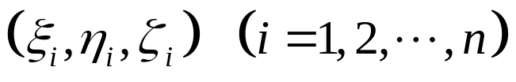

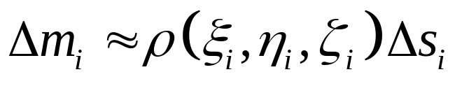
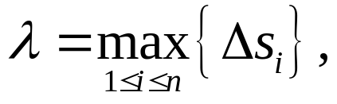
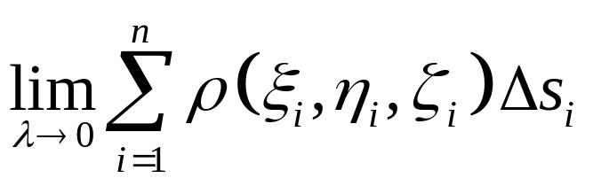
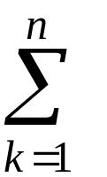



1、第一型曲线积分的概念与性质
引例: 曲线形构件的质量
假设不均匀曲线形细长构件在空间所占
弧段为AB ,
其线密度为
采用
为计算此构件的质量,
“分割, 近似,求和, 取极限”
在第 段上任取一点
第 段的质量
令
若极限 存在，则
可得

Slide 3



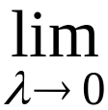
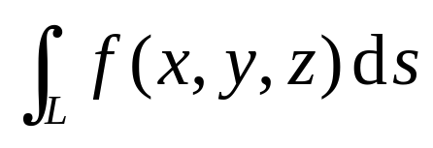



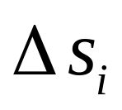

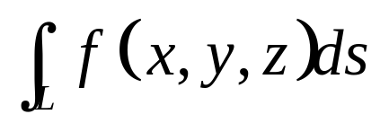

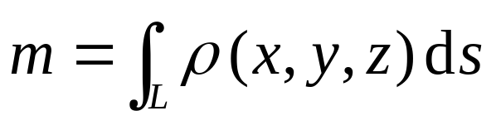
定义
设 L 是空间中一条有限长的光滑曲线,
义在 L上的一个有界函数,
若通过对 L 的任意分割
和对局部的
令
下列“乘积和式极限”
任意取点,
记作
都存在,
则称此极限为函数
在曲线
L上第一型曲线积分
(或对弧长的曲线积分).
记作
称为被积函数，
L 称为积分弧段 .
曲线形构件的质量

Slide 4
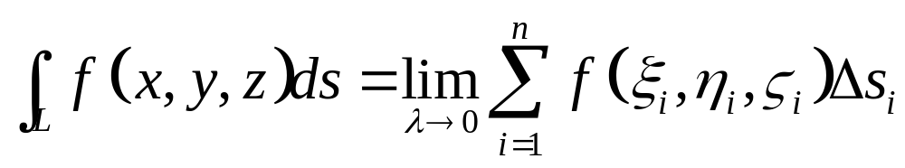
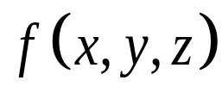

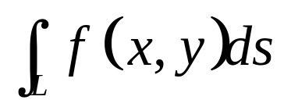
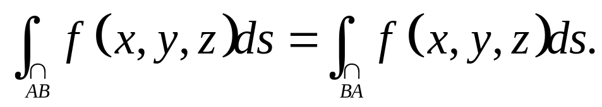
说明:
1. 曲线光滑或分段光滑（光滑是指：曲线上每一点都有切线，
且切线方向随着曲线上点的连续变动而连续变动；
分段光滑是指：曲线可由有限条光滑曲线弧段连接而成.
例如，圆周、抛物线都是光滑曲线；
四边形的周线是分段光滑曲线.
2. 函数 在曲线 上连续是指 在一个包含 的区域上连续.
3. 可以证明：当函数 在光滑曲线弧 上连续时， 则 在 上可积.
4. 平面第一型曲线积分形式是:
5.第一型曲线积分与曲线的走向无关

Slide 5
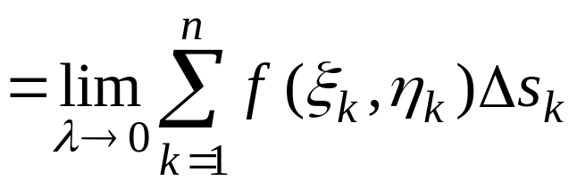
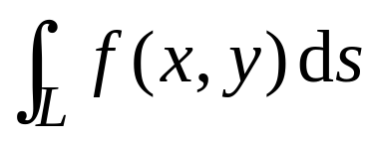
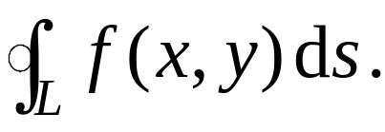
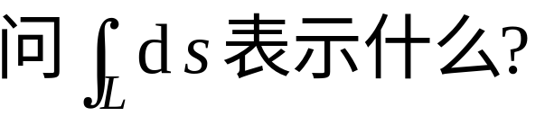
如果 L 是 xOy 面上的曲线弧 ,
则定义对弧长的曲线积分为
如果 L 是闭曲线 , 则记为
思考:
(1) 若在 L 上 f (x, y)≡1,
y
L
(2) 定积分是否可看作第一型曲线
积分的特例 ?
否!
第一型曲线积分要求 ds ≥ 0 ,
O
dx 可能为负.
x
但定积分中

Slide 6
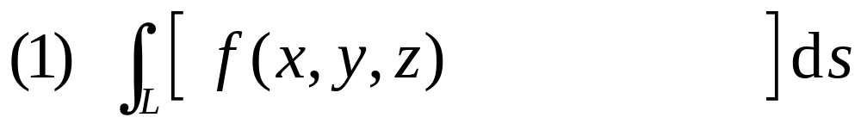

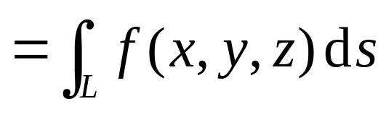
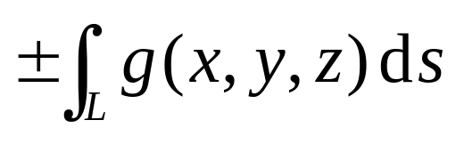
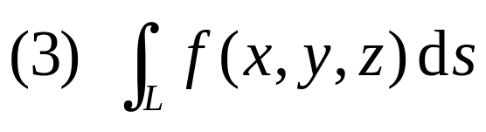
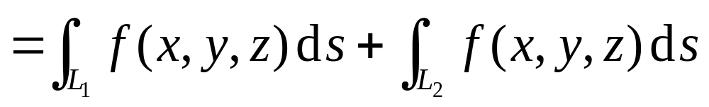
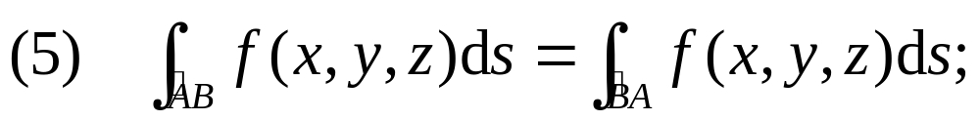
性质
（k 为常数)
( L由 组成)
( l 为曲线弧 L 的长度)
特性:第一型曲线积分的值不依赖积分曲线的走向.

Slide 7
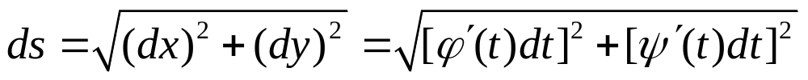
2. 第一型曲线积分的计算
根据第一型曲线积分的定义，求曲线形构件的质量就是求
另一方面，若曲线弧L的参数方程为
x=ϕ(t)， y=ψ(t)，(α≤t≤β)，
则任一小弧段的长度近似为
其中(x, y)为这小弧段上的一点，于是由定积分的元素法，曲线形
构件的质量
因此有

Slide 8

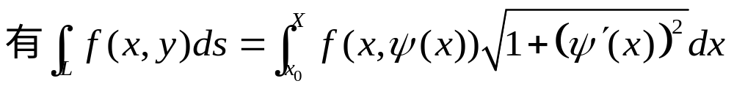
2. 第一型曲线积分的计算
定理 设f(x, y)在曲线弧L 上有定义且连续，L 的参数方程为
x=ϕ(t)， y=ψ(t)，(α≤t≤β)，
其中ϕ(t)、ψ(t)在[α, β]上具有一阶连续导数，且ϕ ′ ²+ψ ′ ²≠0，则曲
应注意的问题：
定积分的下限α一定要小于上限β．
讨论：(1)若曲线L的方程为y=ψ(x) (x₀≤x<X)，如何计算曲线积分？
答：

Slide 9

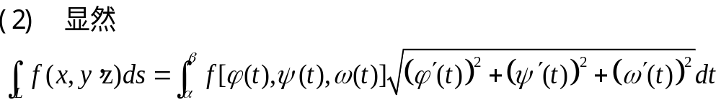
(2) 若曲线L 的方程为 (a≤t≤b)，
则如何计算曲线积分？
答：

Slide 10
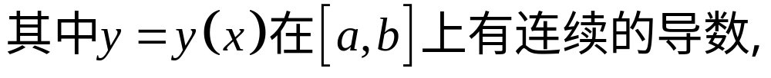
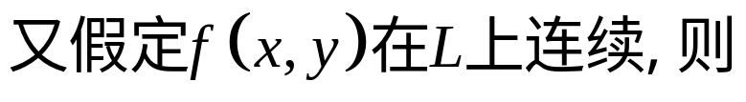
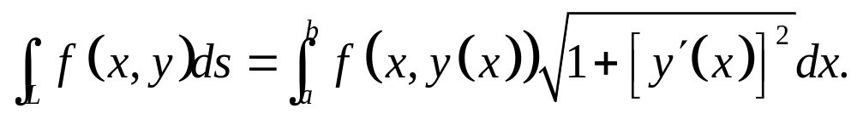
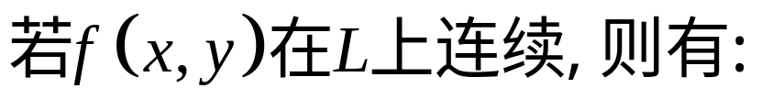
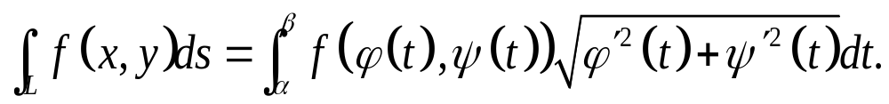
2. 第一型曲线积分的计算
(转化为定积分)
定理１
设曲线L的参数方程为 x=ϕ(t), y=ψ (t) (α≤t≤β),
定理 2
(注意: 积分下限一定要小于上限.)
定理 3
若曲线L的参数方程为 x=x(t), y=y(t), z=z(t) (α≤t≤β),

Slide 11
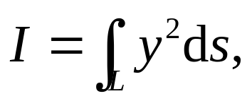

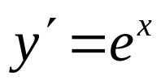
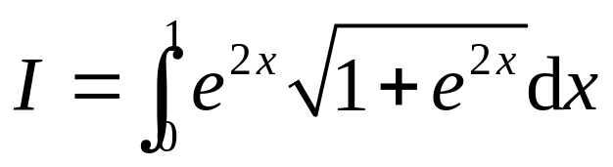
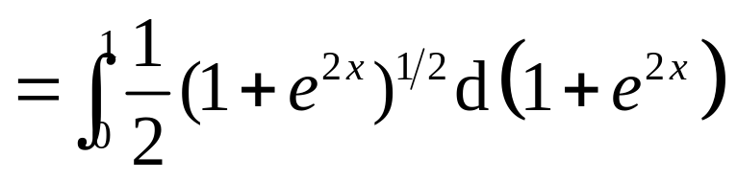
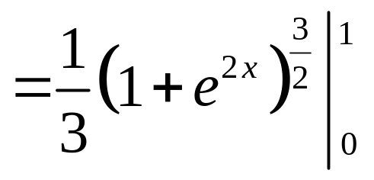
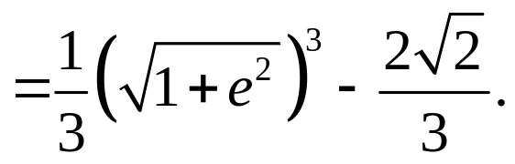
例1. 求平面第一型曲线积分
其中L是由
所确定.
解 曲线的方程为y=e^{x} (0≤x≤1)，因此
y
L
y=e^{x}
O
1
x

Slide 12
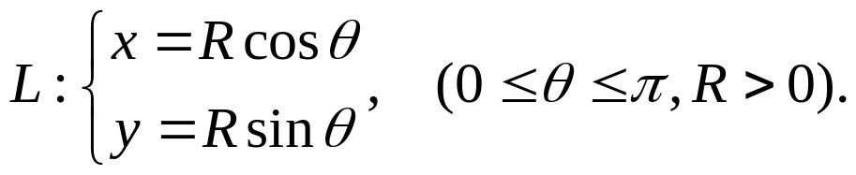
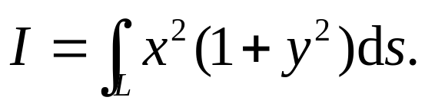
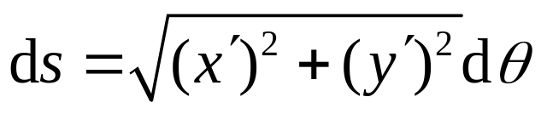
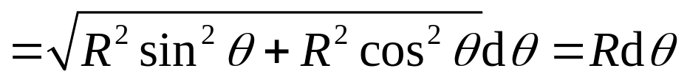
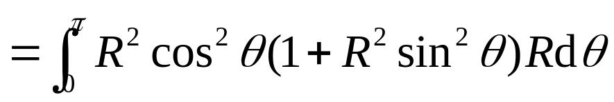
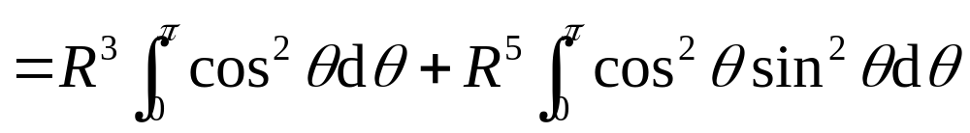
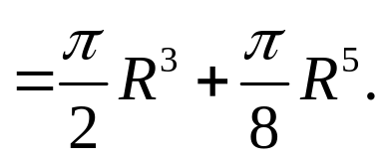
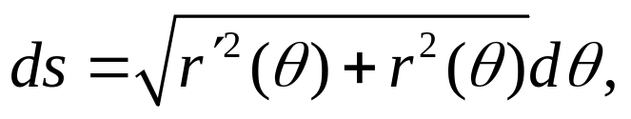
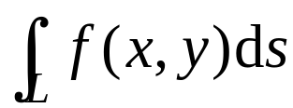
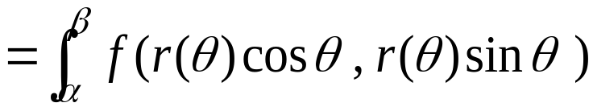
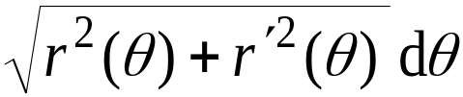
例2. 设L的参数方程为
求第一型曲线积分
解:

Slide 13
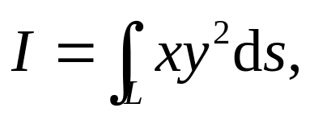






例3. 求曲线积分
其中L为以(0,0),(1,0),(1,1)为顶点的
三角形的边界.
解:线段OA,AB,BO的方程依次为
它们的弧微分依次为
上限大于下限

Slide 14



4
L
L
解
L
z
k
O
y
x
a

Slide 15






例5 设L的参数方程为
求积分
解: 先求弧微分
于是

Slide 16


















思考与练习:曲线积分的对称性
椭圆周长没法求
已知椭圆
周长为a , 求
提示:
利用对称性
原式 =
分析:
从本例能否概括出关于第一型曲线积分对称性的命题?

Slide 17




命题:⑴如果第一型曲线积分
的积分曲线
L关于x轴对称,且被积函数 f (x,y) 关于变量y为奇函数,则
⑵如果第一型曲线积分
的积分曲线
L关于x轴对称,且被积函数 f (x,y) 关于变量y为偶函数,则

Slide 18











内容小结
1. 定义
2. 性质
( l 曲线弧 L 的长度)

Slide 19






3. 计算
• 对光滑曲线弧
• 对光滑曲线弧
• 对光滑曲线弧

Slide 20
作业
习题8.1
3. 8. 10. 11.

